Slide 1
초 저출생 초 고령화 승화
국제 뇌 교육 종합 대학원 대학교 지구경영학과 홍익 정치/사상/문화 전공 석사
더불어 민주당 전국, 경기도당 청년 위원회 자문 위원
더불어 민주당 전국, 경기도당 혁신 위원회 위원, 운영위원
더불어 민주당 안양시 만안구 지역 위원회 지역 대의원
더블어 민주당 안양시 만안구 장애인 위원회 위원
행복 전문가 수료
인권 지킴이 류호상

Slide 2
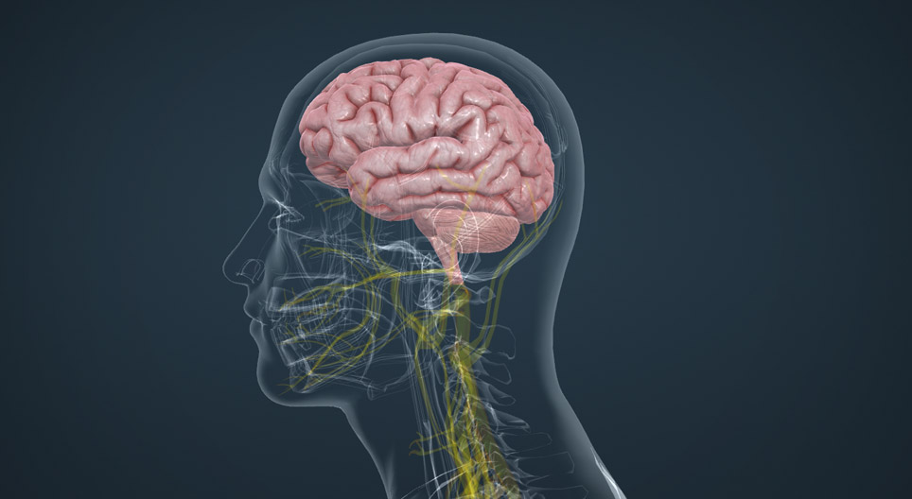
국제 뇌 교육 종합 대학원 대학교
지구경영학과 홍익 정치/사상/문화 전공 류호상

Slide 3
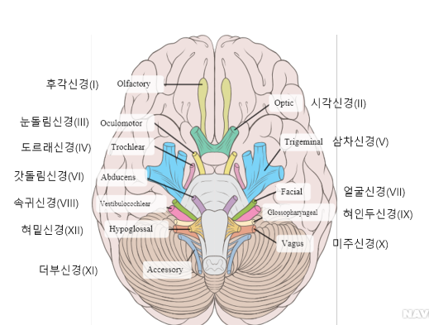
뇌
국제 뇌 교육 종합 대학원 대학교
지구경영학과 홍익 정치/사상/문화 전공 류호상

Slide 4
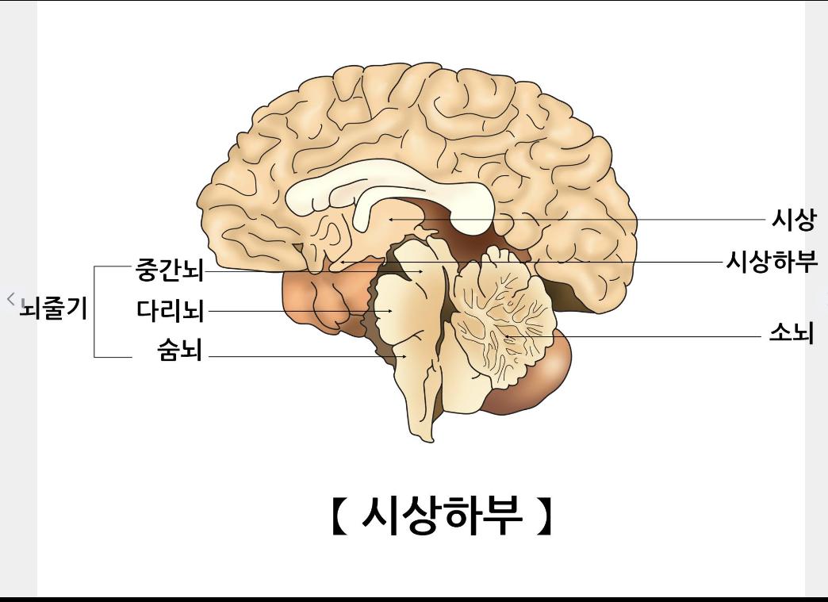
국제 뇌 교육 종합 대학원 대학교
지구경영학과 홍익 정치/사상/문화 전공 류호상

Slide 5
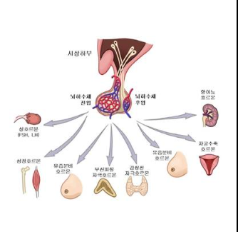
국제 뇌 교육 종합 대학원 대학교
지구경영학과 홍익 정치/사상/문화 전공 류호상

Slide 6
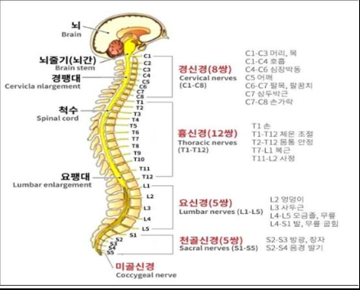
국제 뇌 교육 종합 대학원 대학교
지구경영학과 홍익 정치/사상/문화 전공 류호상
신경계
국제 뇌 교육 종합 대학원 대학교
지구경영학과 홍익 정치/사상/문화 전공 류호상

Slide 7

국제 뇌 교육 종합 대학원 대학교
지구경영학과 홍익 정치/사상/문화 전공 류호상

Slide 8
∙초 저출생 초 고령화가 생겼습니다.
- 남성의 강제로인한 폭행
여성은 폭행으로 외상 후 스트레스 장애 PTSD 발현
무고, 강제로 인한 압박, 재산 피해. 자살 위험.
∙지속화가 된다면 초 저출생 초 고령화의 사회 문제는
국민의 4대 의무 국방, 교육, 납세, 근로의 의무가 줄어들고 있음
4차 산업 혁명 인공지능의 출현으로 사람을 대체 가능한 AI 등장
결론적으로 국민이 사라지면 국가가 자연적으로 존망
* 외국 그 중 일본이 후쿠시마 핵 오염수 방류 보상
- 중국 보상, 한국 미보상 – 인구 차이

Slide 9
* 그 행위는 임신 과정이란 인식의 전환 필요.
* 서로 안전한 데이팅 어플 개발
영상 기능 탑재
관계에 동의 조항 승인 -> 성 관계 합의
합의여부 필요. 미성립시 증거 자료
앱 실행 시 위치 추적
기대 효과
- 무고, 강간 예방
- 폭행 예방
스토킹 범죄 예방
인구 증가

Slide 10
* 인체 DNA
여성 2차 성징 때 생리통 유발하는 텔로머라아제와
남성 정액 성분 중
스페르미딘의 융합은 텔로미어 말단 길이에 영향(장수), 여성 유방암 억제 효과
남성의 체액 성분 – 단백질
* 물가 인상 = 유아용품, 이유식 인상 = 출산 지원금, 양육비 인상
<사람이 지속 가능 하여야 국가도 지속 가능하다.>
<사랑하면 아름다워진다. 가 뇌 과학적으로 밝혀진 것이다.>
국제 뇌 교육 종합 대학원 대학교
지구경영학과 홍익 정치/사상/문화 전공 류호상

Slide 11
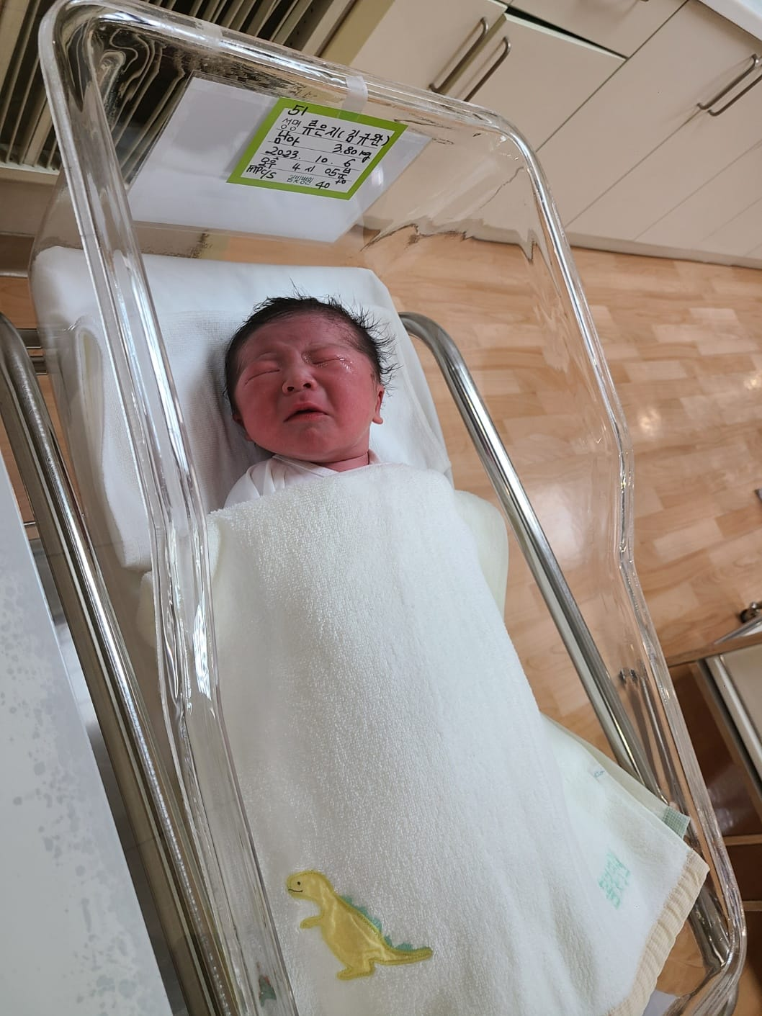

Slide 12
언론 개혁
우리의 뇌는 팩트와 거짓을 구별 못함. 그리하여 언론 조작 가능.
언론 개혁 해결 방안
-분명한 출처 명시. : 관계자에 따르면 X, 홍보수석에 따르면 O
-대부분/일부 명시
-우리가 기자 : 유튜버들이 모여 협회 설립.
글 보다는 영상이 98% 사실 – 사실이 모이고 모여 진실이 됨
모르면 물어보고, 하나의 기사와 영상만 보고 진실이라 할게 아니라
여러 기사와 영상을 보고 진실을 확인하는 의식 필요. 수어 통역사 필요.
-출처, 대부분/일부를 밝히지 않을 시 : 협회 차원 제재, 정당 차원 제재
위 사안은 5차 산업혁명인 ‘인성‘을 바탕으로한 이화세계,
즉, 대동세상으로 가는 첫 단추입니다. 단추를 잘 잠궈야 옷이 흐트러지지 않습니다.
더불어 민주당이 지속 가능하기 위해서 필요한 정책 제안입니다.

Slide 13
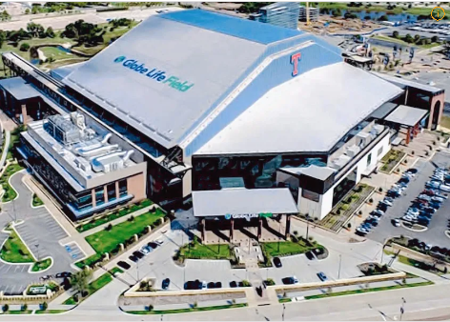
국제 뇌 교육 종합 대학원 대학교
지구경영학과 홍익 정치/사상/문화 전공 류호상

Slide 14
앞으로의 문제는 지구가열화, 백두산 화산 분화,
한국 전쟁, 후쿠시마 핵 오염수 방류 등이 있습니다.
저에게는 지구가열화를 대응하기 위한 방안이 있습니다.
류호상 정신적, 물질적으로 지지해주시고 응원해주시면
최선을 다해 대안을 제시 하겠습니다.
국민의 삶 지키는데 최선을 다 하겠습니다.
이념보다 민생
갈등보다 통합
사익보다 국익
국제 뇌 교육 종합 대학원 대학교
지구경영학과 홍익 정치/사상/문화 전공 류호상

